Slide 1



Slide 2




KHỞI ĐỘNG
Kho thông tin
Hình ảnh
Truy cập Internet
Câu chuyện
Bản nhạc

Slide 3

CHỦ ĐỀ 3
BÀI 6: MẠNG THÔNG TIN TOÀN CẦU

Slide 4
NỘI DUNG BÀI HỌC
1. Tổ chức thông tin trên Internet
2. Trình duyệt
3. Thực hành: Khai thác thông tin trên trang web

Slide 5
1. Tổ chức thông tin trên Internet
Phiếu học tập
Câu 1: Thông tin trong một cuốn sách được tổ chức như thế nào?
………………………………………
………………………………………
Câu 2: Em đã xem thông tin ở trên Internet chưa? Trên Internet có những dạng thông tin gì?
………………………………………
………………………………………
1. Trong cuốn sách, thông tin được sắp xếp tuần tự. Chẳng hạn, cuốn sách Tin học 6 có các chủ đề, trong mỗi chủ đề có một số bài học, mỗi bài học có các phần, trong từng phần sẽ trình bày nội dung cụ thể.
2. Trên Internet có thông tin ở các dạng: văn bản, hình ảnh, âm thanh, các phần mềm, các liên kết,...
3:00

Slide 6
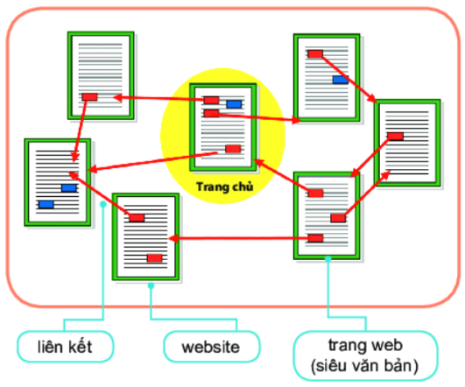
Mạng internet là một kho thông tin khổng lồ, vậy nó được tạo ra từ đâu?
Trang web là văn bản đặc biệt, có văn bản, hình ảnh, âm thanh, video…
Mỗi trang web được gán một địa chỉ truy cập trên Internet
Mỗi website là tập hợp các trang web liên quan, truy cập thông qua 1 địa chỉ.
Trang chủ website là trang mở ra đầu tiên, địa chỉ trang chủ chính là địa chỉ website
Hệ thống các website trên internet tạo thành Mạng thông tin toàn cầu

Slide 7
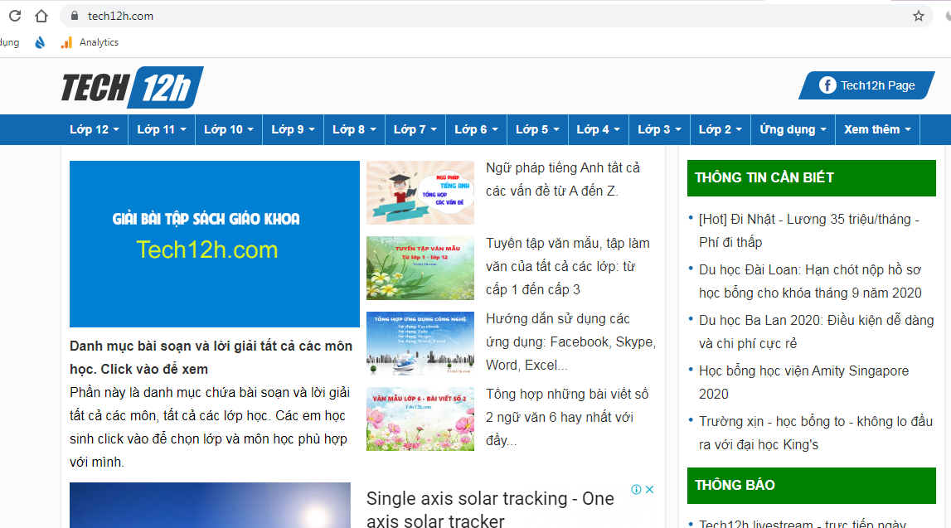
Địa chỉ trang web
Siêu văn bản (trang web)
Trang chủ

Slide 8

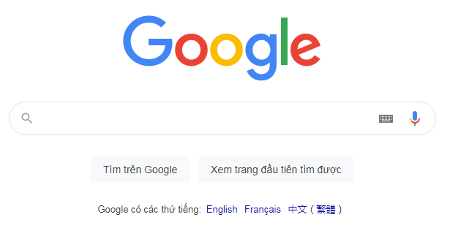
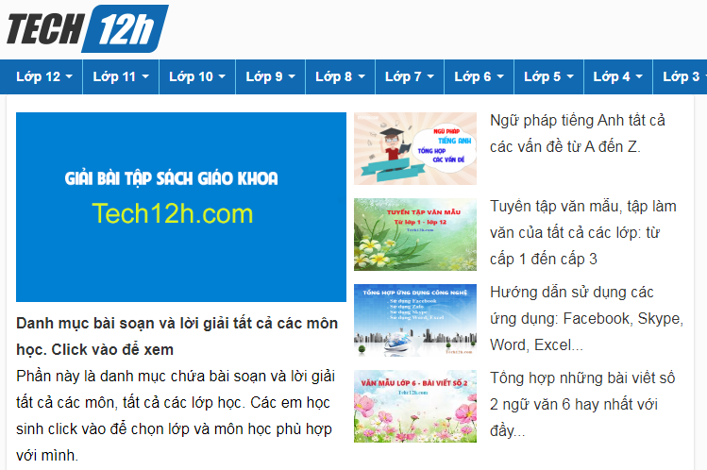
Dựa vào hiểu biết của bản thân, em hãy nêu một số địa chỉ trang web phục vụ việc học tập mà em biết?
Trang web học tập:
https://tech12h.com
https://hanhtrangso.nxbgd.vn
https://www.google.com
https://www.youtube.com

Slide 9
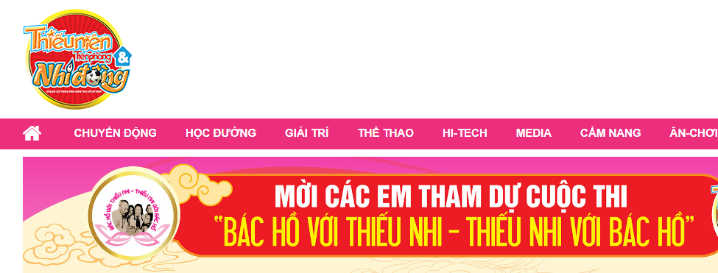
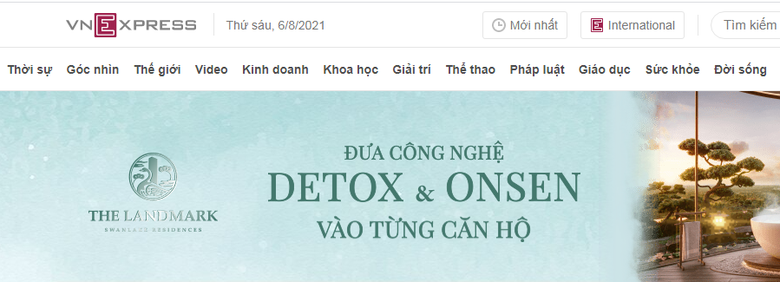
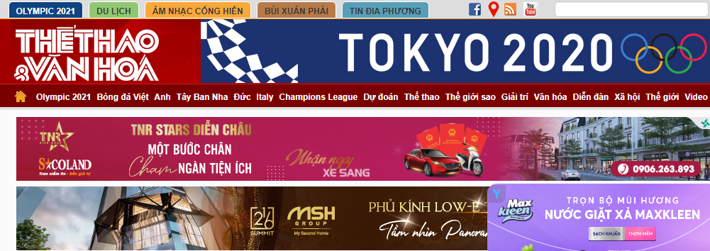
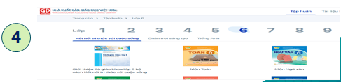
Bai
Bài tập nhanh: Nối các địa chỉ trang web với các hình tương ứng
https://hanhtrangso.nxbgd.vn/
1
https://thethaovanhoa.vn/
2
https://vnexpress.net/
3
https://thieunien.vn/

Slide 10


KẾT LUẬN:
1. Thông tin trên Internet được tạo nên từ nhiều trang
web kết nối với nhau bởi các liên kết. Mỗi trang web
có địa chỉ truy cập riêng.
2. Website là một tập hợp các trang web liên quan được truy cập
thông qua một địa chỉ. Địa chỉ của trang chủ là địa chỉ của website.
3. Word wide web là mạng thông tin toàn cầu, liên kết các website trên Internet.

Slide 11

Bài tập
1. Em hãy chọn phương án đúng:
Trang siêu văn bản là:
A. Trang văn bản thông thường không chứa liên kết
B. Trang văn bản đặc biệt tích hợp nhiều dạng dữ liệu
khác nhau và chứa các liên kết.
C. Trang văn bản đặc biệt tích hợp nhiều dạng dữ liệu
khác nhau không chứa liên kết.

Slide 12
Bài tập
2. World Wide Web là gì?
A. Một trò chơi máy tính.
B. Một phần mềm máy tính.
C. Một hệ thống các website trên Internet cho phép người
sử dụng xem và chia sẻ thông tin qua các trang web được
liên kết với nhau.
D. Tên khác của Internet

Slide 13
Bài tập
3. Mỗi website bắt buộc phải có:
A. tên cá nhân hoặc tổ chức sở hữu.
B. một địa chỉ truy cập.
C. địa chỉ trụ sở của đơn vị sở hữu.
D. địa chỉ thư điện tử.

Slide 15
2. TRÌNH DUYỆT
Làm sao để truy cập được vào website?
Vậy trình duyệt là gì? Em hãy nêu
Một số trình duyệt mà em biết?
Muốn truy cập vào website cần phải có trình duyệt.
Trình duyệt là phần mềm ứng dụng giúp người dùng truy cập các trang web.
Tên một số trình duyệt: Google chrome, Safari, Cốc Cốc, Fire fox…

Slide 16




MỘT SỐ TRÌNH DUYỆT
PHỔ BIẾN
Cốc Cốc
Google
chrome
Safari
Fire fox

Slide 17
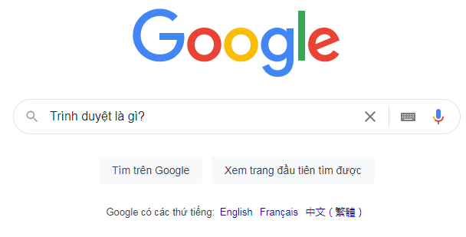

Để truy cập một trang web ta cần làm thế nào?
Các bước truy cập trang web:
B1: Nháy đúp chuột vào biểu tượng trình duyệt.
B2: Nhập địa chỉ trang web vào ô địa chỉ của trình duyệt.
B3: Nhấn phím enter.

Slide 18

BÀI TẬP
Câu 1: Phần mềm giúp người sử dụng truy cập các trang web
trên Internet gọi là gì?
A. Trình duyệt web.
B. Địa chỉ web
C. Website.
D. Công cụ tìm kiếm.

Slide 19
BÀI TẬP
Câu 2: Trong các tên sau đây, tên nào không phải là tên
của trình duyệt web?
A. Internet Explorer
B. Mozilla Firefox.
C. Google Chrome
D. Wndows Explorer.

Slide 20
BÀI TẬP
Câu 3: Địa chỉ trang web nào sau đây là hợp lệ?
A. https://tienphong.vn
B. www \\ tienphong.vn
C. https://haiha1994@gmail.com
D. https \\: www. tienphong.vn.

Slide 21
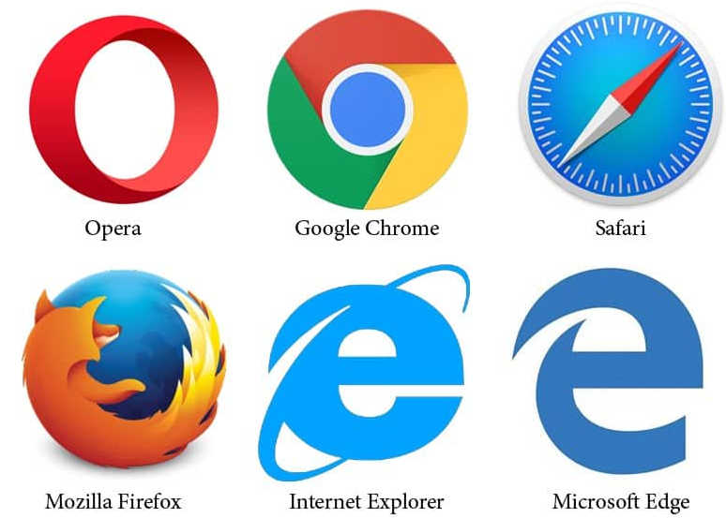

Slide 22
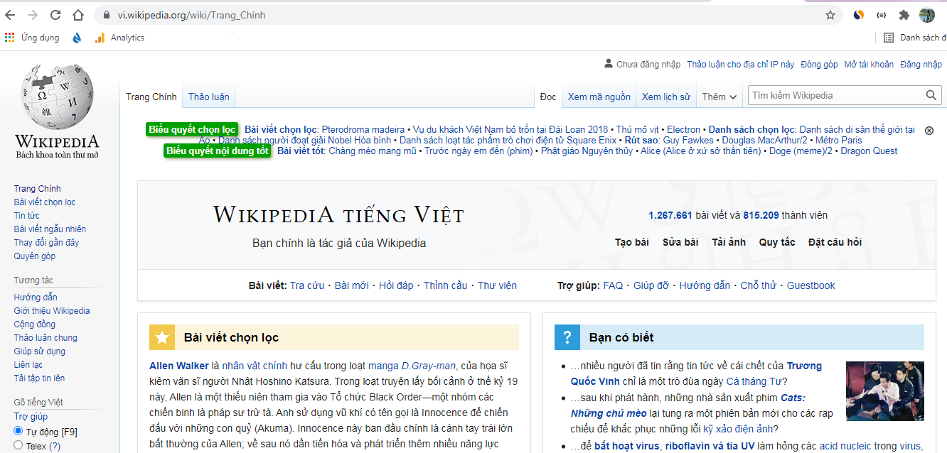
BÀI TẬP
Tên và biểu tượng của trang
Từ hoặc cụm từ cần tra cứu
Địa chỉ trang
3. Thực hành – Khai thác thông tin trên trang web
Thông tin giới thiệu
B1: Mở trình duyệt vào địa chỉ: https://vi.wikipedia.org
B2: Khai thác thông tin trên web
Mục chính của trang
Nháy chuột đọc bài được chọn lọc
Nháy chuột xem bài viết mới

Slide 23
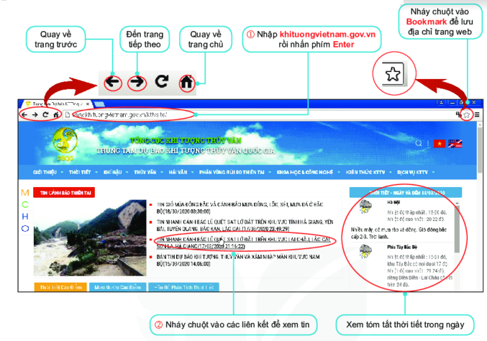
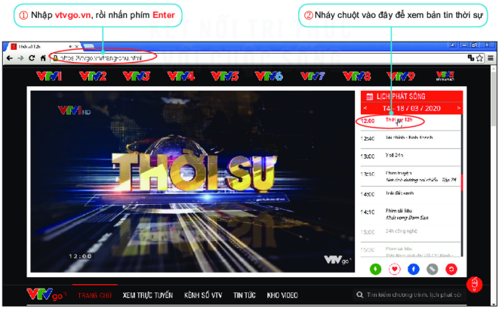
Xem tin thời tiết, thời sự

Slide 24



Lưu ý:
Có thể lưu địa chỉ trang web vào thanh đánh dấu của trình duyệt để truy cập lại khi cần.
Khi muốn truy cập lại trang web, nháy chuột vào tên trang web đó trên thanh đánh dấu.

Slide 25
Hướng dẫn về nhà
Ôn lại các kiến thức đã học
Hoàn thành bài luyện tập, vận dụng
Tìm hiểu nội dung bài 7

Slide 26
Cảm ơn các em đã lắng nghe bài giảng!

